Slide 1
Trabalho em Altura
Responsabilidade Técnica:
Saulo de Souza Azevedo – Coronel Corpo de Bombeiros
Renata Itria – Engenheira de Segurança

Slide 2
Trabalho em Altura
Legislação Pertinente:
PORTARIA 313 - 23 de março de 2012 Legislação Federal
PORTARIA 3.214 08 de junho de 1978 Legislação Federal
NR1 – Disposições Gerais
NR6 – EPI
NR9 – PPRA
NR10 – Elétrica
NR 18 – Construção Civil
NR35 – Trabalho em altura
NBR 15.475 – ABNT Acesso por cordas

Slide 3
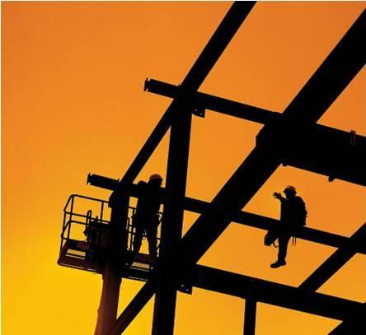
Trabalho em Altura
Referências Internacionais:
NFPA (National Fire Protection Association)
Real Decreto Espanhol - RD 2177/2004
EN - EUROPEAN NORM
UIAA

Slide 4
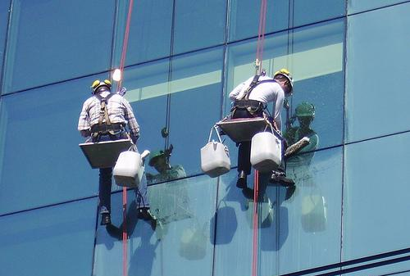
Trabalho em Altura
Definição:
Considera-se trabalho em altura toda
atividade executada acima de 2 metros de altura, do nível inferior, onde haja risco de queda

Slide 5
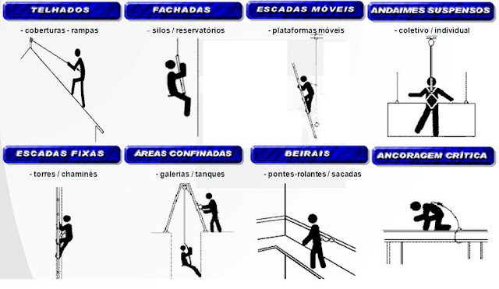
Trabalho em Altura
Situações críticas Com risco de queda.

Slide 6
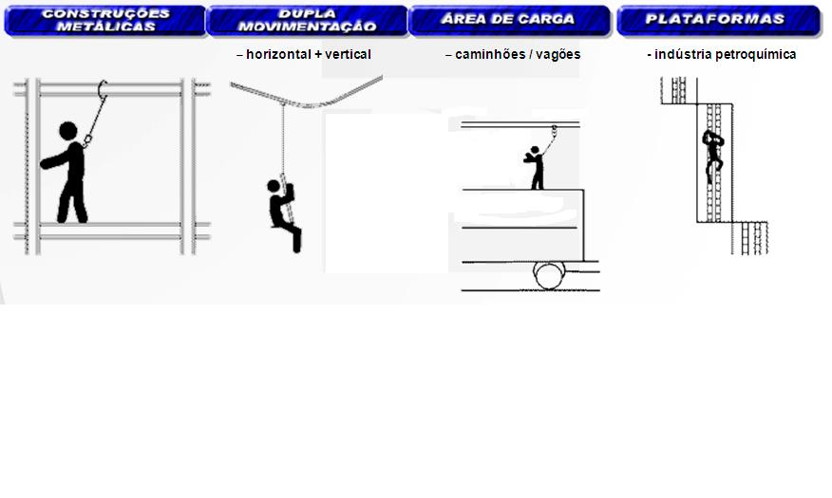
Trabalho em Altura
Situações críticas com risco de queda.

Slide 7

Trabalho em Altura
Responsabilidade do Empregador
1 - Garantir a implementação das medidas de proteção estabelecidas pela NR35;
2 - Assegurar a realização da Análise de Risco e, quando aplicável, a emissão da Permissão de Trabalho;
3 - Desenvolver procedimento operacional para as atividades rotineiras de trabalho em altura;
4 - Assegurar a realização de avaliação prévia das condições no local do trabalho em altura, pelo estudo, planejamento e implementação das ações e das medidas complementares de segurança aplicáveis;
5- Adotar as providências necessárias para acompanhar o cumprimento das medidas de proteção pelas empresas contratadas;

Slide 8
Trabalho em Altura
6 - Garantir aos trabalhadores informações atualizadas sobre os riscos e as medidas de controle;
7 - Garantir que qualquer trabalho em altura só se inicie depois de adotadas as medidas de proteção;
8 - Assegurar a suspensão dos trabalhos em altura quando verificar situação ou condição de risco não prevista, cuja eliminação ou neutralização imediata não seja possível;
9 - Estabelecer uma sistemática de autorização dos trabalhadores para trabalho em altura;
10 - Assegurar que todo trabalho em altura seja realizado sob supervisão;
11 - Assegurar a organização e o arquivamento da documentação prevista na NR35.

Slide 9
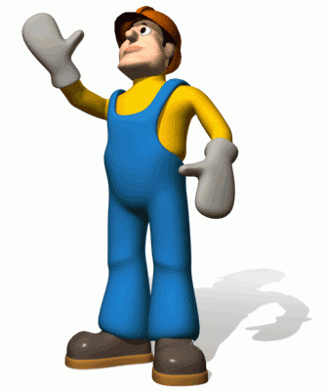
Trabalho em Altura
Responsabilidade do Empregado
1 - Cumprir as disposições legais e regulamentares sobre trabalho em altura, inclusive os procedimentos expedidos pelo empregador;
2 - Colaborar com o empregador na implementação das disposições contidas na NR35;
3 - Interromper suas atividades, sempre que
constatarem evidências de riscos graves e
iminentes para sua segurança e saúde ou a de
outras pessoas, comunicando imediatamente o
fato a seu superior hierárquico;
4 - Zelar pela sua segurança e saúde e a de outras
pessoas que possam ser afetadas por suas ações ou
omissões no trabalho.

Slide 10

Trabalho em Altura
Capacitação e Treinamento
- O empregador deve promover programa para capacitação dos trabalhadores;
- Considera-se trabalhador capacitado para trabalho em altura aquele que foi submetido e aprovado em treinamento, teórico e prático, com carga horária mínima de oito horas;
- O empregador deve realizar treinamento periódico bienal e sempre que ocorrer quaisquer das seguintes situações:
a) mudança nos procedimentos, condições ou operações de trabalho;
b) evento que indique a necessidade de novo treinamento;
c) retorno de afastamento ao trabalho por período superior a noventa dias;
d) mudança de empresa.
- O treinamento periódico bienal deve ter carga
horária mínima de oito horas.

Slide 11
Trabalho em Altura
QUANDO REALIZAR TRABALHO EM ALTURA
No planejamento do trabalho devem ser adotadas, de acordo com a seguinte hierarquia:
a) medidas para evitar o trabalho em altura, sempre que existir meio alternativo de execução;
b) medidas que eliminem o risco de queda;
c) medidas que minimizem as consequências da queda, quando o risco de queda não puder ser eliminado.
Todo trabalho em altura deve ser realizado sob supervisão.
A execução do serviço deve considerar as influências externas que possam alterar as condições do local de trabalho.

Slide 12
Trabalho em Altura
PLANEJAMENTO, ORGANIZAÇÃO E EXECUÇÃO
- Cabe ao empregador avaliar o estado de saúde dos trabalhadores garantindo que:
a) os exames e a sistemática de avaliação integrem o PCMSO;
b) avaliação periódica;
c) seja realizado exame médico voltado às patologias que poderão originar mal súbito e queda de altura.
- A aptidão para trabalho em altura deve ser consignada no atestado de saúde ocupacional.
- A empresa deve manter cadastro atualizado que permita conhecer a abrangência da autorização de cada trabalhador.

Slide 13

Trabalho em Altura
PLANEJAMENTO, ORGANIZAÇÃO E EXECUÇÃO
- Todo trabalho em altura deve ser precedido da Análise de Risco.
- A Análise de Risco deve considerar:
a) o local em que os serviços serão executados e seu entorno;
b) o isolamento e a sinalização no entorno da área de trabalho;
c) o estabelecimento dos sistemas e pontos de ancoragem;
d) as condições meteorológicas adversas;
e) os EPIs e EPCs devem atender as normas técnicas vigentes, as orientações dos fabricantes e aos princípios da redução do impacto e dos fatores de queda;

Slide 14
Trabalho em Altura
f) o risco de queda de materiais e ferramentas;
g) os trabalhos simultâneos que apresentem riscos específicos;
h) o atendimento aos requisitos de segurança e saúde contidos nas demais normas regulamentadoras;
i) os riscos adicionais;
j) as condições impeditivas;
k) as situações de emergência e o planejamento do resgate e primeiros socorros, de forma a reduzir o tempo da suspensão inerte do trabalhador;
l) a necessidade de sistema de comunicação;
m) a forma de supervisão.

Slide 15

Trabalho em Altura
Para atividades rotineiras de trabalho em altura a Análise de Risco pode estar contemplada no respectivo procedimento operacional.
Os procedimentos operacionais para as atividades rotineiras de trabalho em altura devem conter, no mínimo:
a) as diretrizes e requisitos da tarefa;
b) as orientações administrativas;
c) o detalhamento da tarefa;
d) as medidas de controle dos riscos
características à rotina;
e) as condições impeditivas;
f) os sistemas de proteção coletiva e individual necessários;
g) as competências e responsabilidades.

Slide 16

Trabalho em Altura
As atividades não rotineiras devem ser previamente autorizadas mediante Permissão de Trabalho e as medidas de controle devem ser evidenciadas na Análise de Risco e na Permissão de Trabalho.
A Permissão de Trabalho deve ser emitida, aprovada, disponibilizada no local de execução da atividade e, ao final, encerrada e arquivada de forma a permitir sua rastreabilidade.

Slide 17
Trabalho em Altura
A Permissão de Trabalho deve conter:
a) os requisitos mínimos a serem atendidos para a execução dos trabalhos;
b) as disposições e medidas estabelecidas na Análise de Risco;
c) a relação de todos os envolvidos e suas autorizações.
A Permissão de Trabalho deve ter validade limitada à duração da atividade, restrita ao turno de trabalho, podendo ser revalidada pelo responsável pela aprovação nas situações em que não ocorram mudanças nas condições estabelecidas ou na equipe de trabalho.

Slide 18
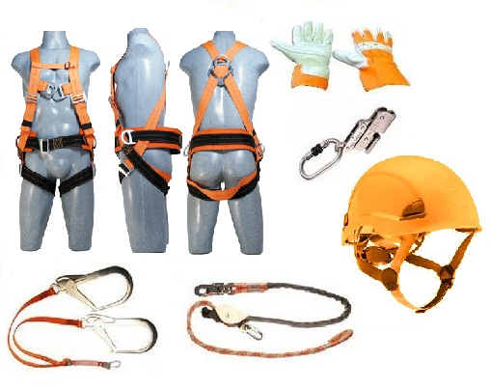
Trabalho em Altura
EPI e acessórios - NR6
Equipamentos de Proteção Individual ou EPIs são quaisquer meios ou dispositivos destinados contra possíveis riscos ameaçadores da sua saúde ou segurança durante o exercício da atividade.

Slide 19
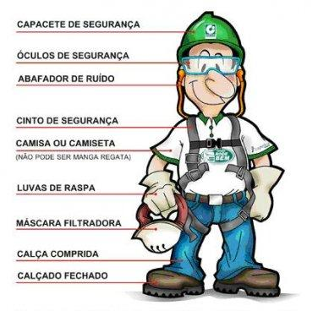
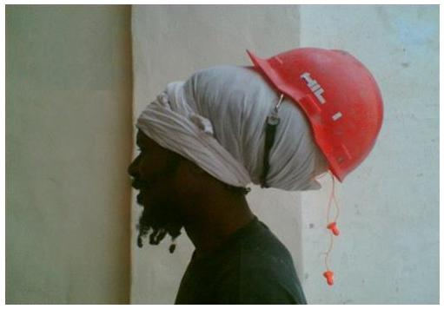
Trabalho em Altura
Inspeções de EPI
- pré uso
- periódicas
- especiais

Slide 20
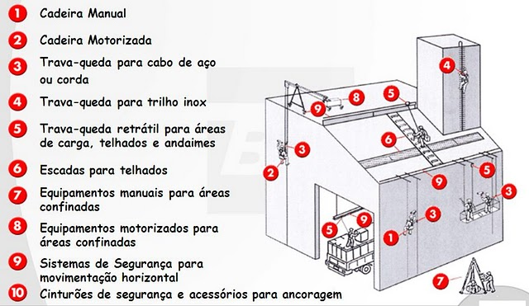
Trabalho em Altura
EPC
Equipamentos de Proteção Coletiva, ou EPC, são equipamentos
utilizados para
proteção de
Segurança
enquanto um
grupo de
pessoas realiza
determinada tarefa
ou atividade.

Slide 21
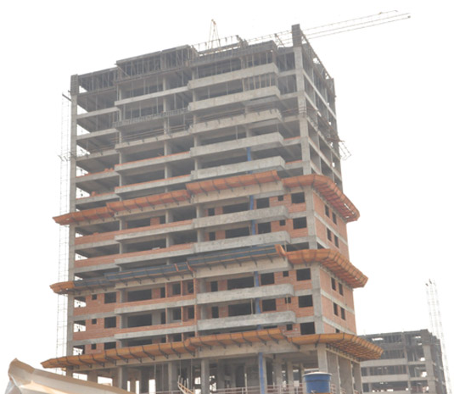
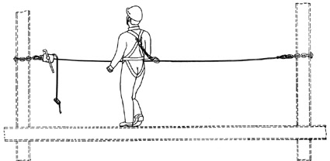
Trabalho em Altura
EPC
NR35/ NR18

Slide 22
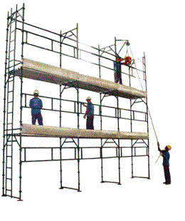
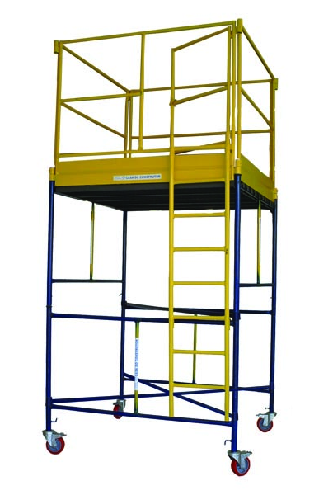
Trabalho em Altura
Andaimes
NR35/ NR18
Pessoa habilitada
Acima de 2m
Guarda corpo e
Rodapé
Estabilizado
Uso de diagonais

Slide 23
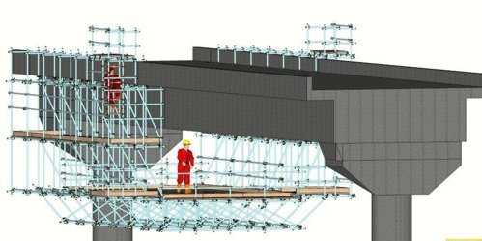
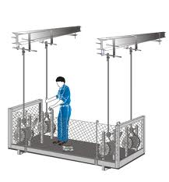
Trabalho em Altura
Andaimes
Piso de plataforma
Andaime de madeira
movimentação de andaime
Içamento de materiais
Linhas de alta tensão
Aterramento
Escada incorporada (1,5m)
Andaime superior a 20m (ART)

Slide 24
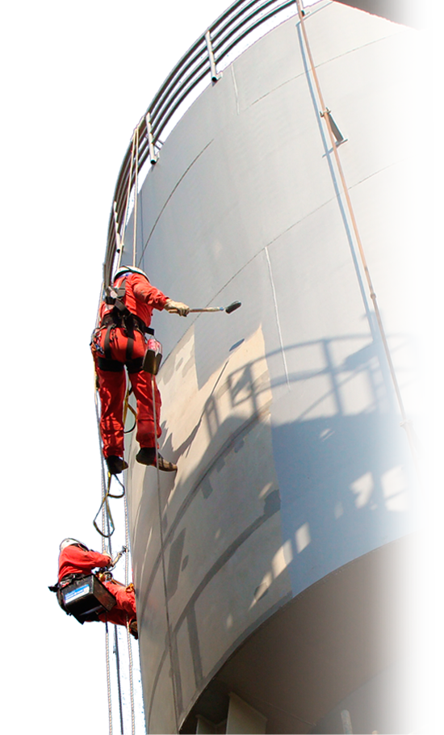
Trabalho em Altura
ESCADAS
Ponto de apoio
Base e local de posicionamento
Espaçamento entre degraus
Espaçamento montantes
Distância da base à linha de prumo
Transporte e condução de escadas

Slide 25
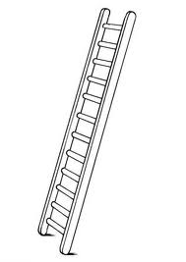
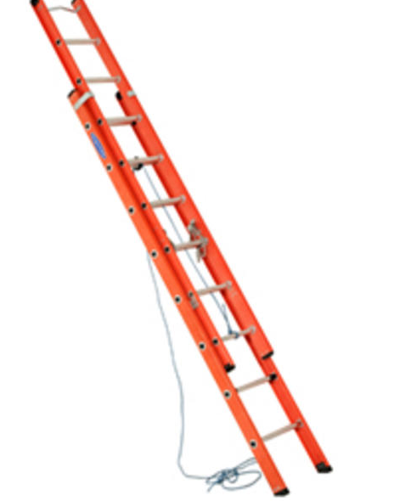
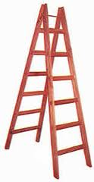
Trabalho em Altura
ESCADAS
NR35/ NR18
Tipos de escada:
Simples ou de apoiar
De abrir
Extensão ou
prolongável

Slide 26
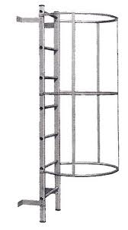

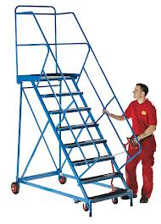
Trabalho em Altura
Marinheiro De corda De plataforma

Slide 27
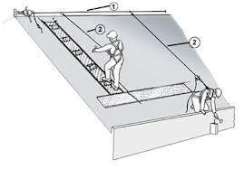
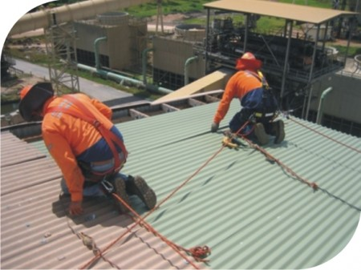
Trabalho em Altura
TRABALHO EM TELHADOS
NR35/ NR18
Todo trabalho em telhado deve ser precedido de OS.
- Pessoas habilitadas
Cabo Guia
Sinalização e isolamento
Fornos e emanação de gases
Condições climáticas
Utilização de passarelas
EPI adequado

Slide 28
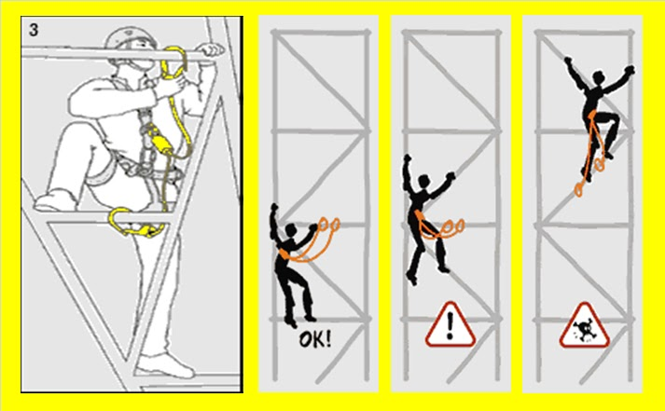
Trabalho em Altura
FATOR DE QUEDA
Absorvedor de energia reduz 1/5 a EP.
Atenção: não utilize talabartes sem absorvedor. Perigo!
Fator de queda é a relação entre a queda do trabalhador e o comprimento do talabarte que é obtida pela fórmula: hQ/CT
hQ = Altura da queda CT = Comprimento do talabarte Essa relação determina o quanto a queda irá impactar no sistema de absorção de energia.

Slide 29
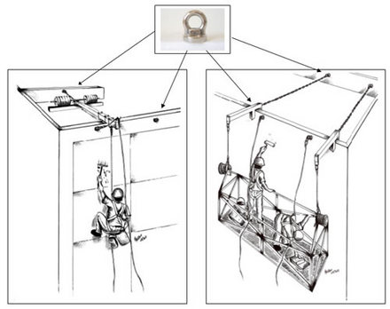
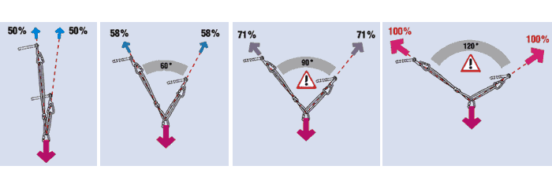
Trabalho em Altura
PONTOS DE ANCORAGEM
Resistência de 15kn
Natural, mecânica e química
TIPOS
Ponto bomba/ Em Série/
Semi equalizada/ Equalizada/ Tripla equalizada

Slide 30
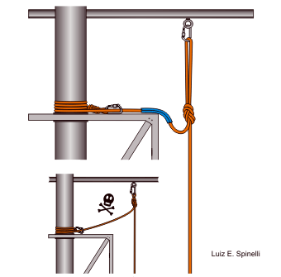
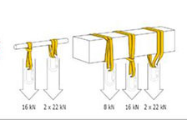
Trabalho em Altura
PONTOS DE ANCORAGEM – Cuidados especiais
AR feita por pessoa habilitada
Inspeção dos equipamentos
Escolha do ponto de ancoragem
Escolha do nó
Cuidados com a superfície
Cuidados com a corda
Plano de resgate

Slide 31
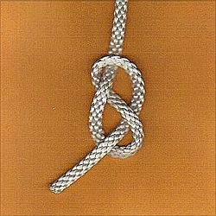
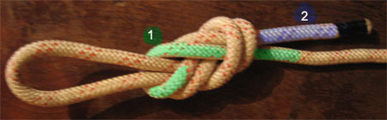
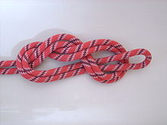
Trabalho em Altura
NÓS MAIS UTILIZADOS
Oito simples: início e final da corda
Oito guiado: ancoragens e segurança
Nove: ancoragens

Slide 32
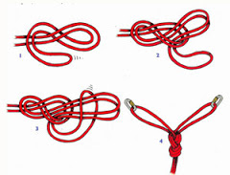
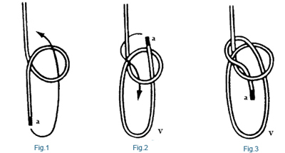
Trabalho em Altura
NÓS MAIS UTILIZADOS
Coelho: ancoragem e segurança
Lais de guia: ancoragem rápida e içamento de carga

Slide 33
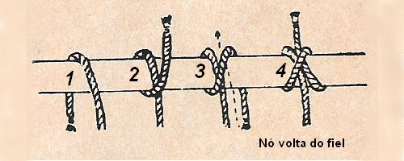
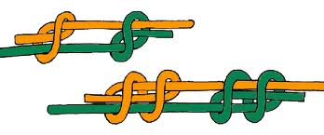
Trabalho em Altura
NÓS MAIS UTILIZADOS
Volta do fiel: içamento
de carga
Pescador simples e duplo: União de cordas

Slide 34
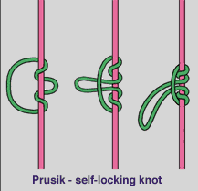
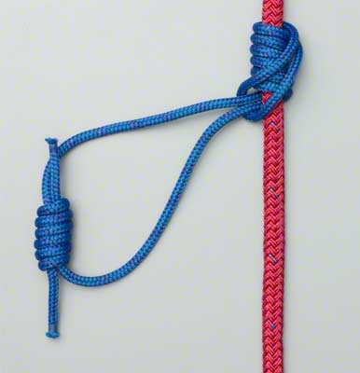
Trabalho em Altura
NÓS MAIS UTILIZADOS
Prussik: ascensão
Marchand: ascensão

Slide 35
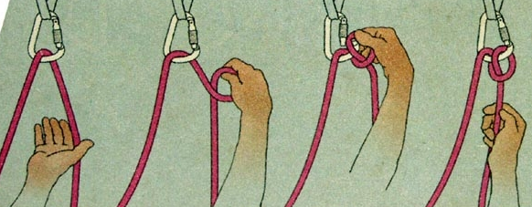
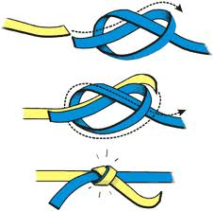
Trabalho em Altura
NÓS MAIS UTILIZADOS
- Nó UIAA: para rapel no
mosquetão
- Nó de fita: emenda de fita
- Nó volta redonda: para pequenas alturas, no mosquetão

Slide 36
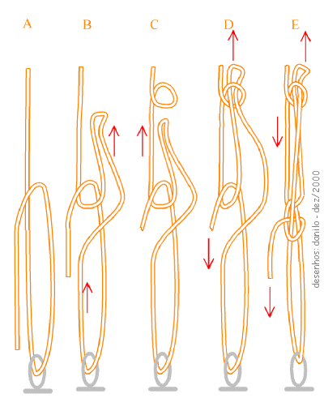
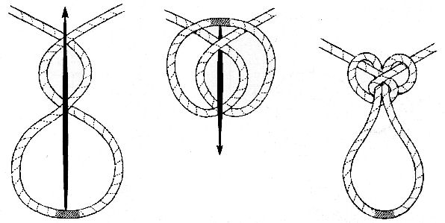
Trabalho em Altura
NÓS MAIS UTILIZADOS
- Nó carioca: tração Nó Borboleta: backup

Slide 37
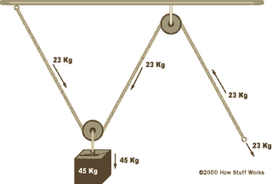
Trabalho em Altura
Uso de polias para redução de forças

Slide 38
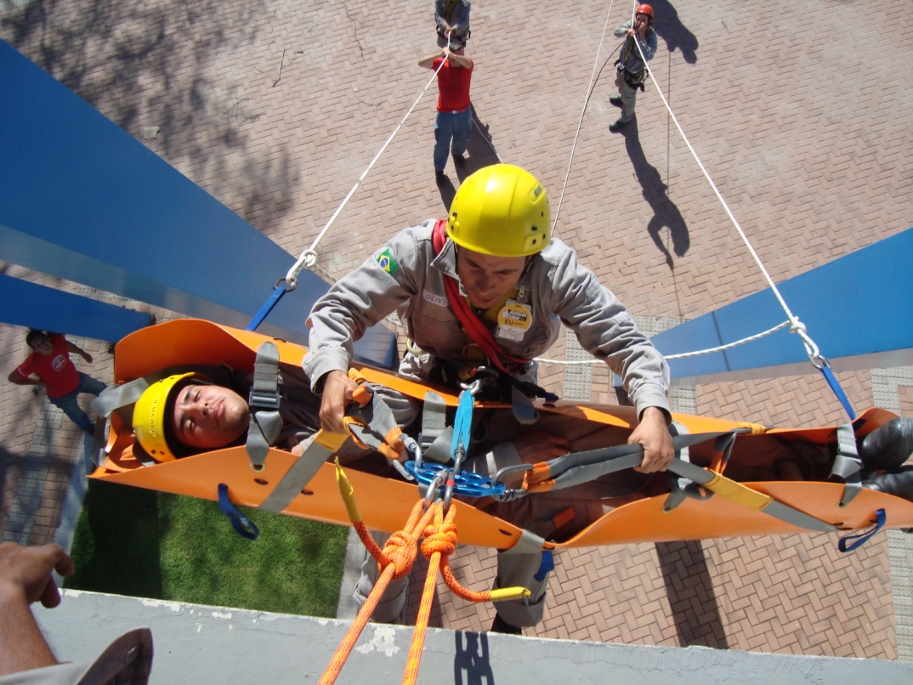
Trabalho em Altura
RESGATE DE VÍTIMA EM ALTURA
- Treinar equipe
Acessar
Resgatar
Socorrer

Slide 39
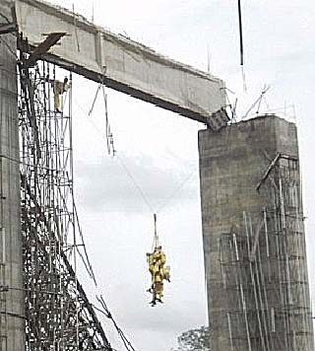
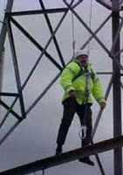
Trabalho em Altura
SÍNDROME DO CINTO
Compromete seriamente o retorno venoso.
Óbito em até 20 minutos.
Resgate urgente.

Slide 40
Trabalho em Altura
RISCOS POTENCIAIS DO TRABALHO EM ALTURA
Não conhecer e respeitar os riscos e normas
Não utilizar as técnicas corretas
EPIs e equipamentos em mau estado
Falta de acompanhamento pelo responsável
Mau posicionamento das tábuas
Telhados molhados ou escorregadios
Mal súbito, intoxicação, choque elétrico
Calçados inadequados
Uso incorretos de EPIs e EPCs

Slide 41
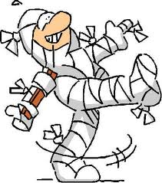
Trabalho em Altura
RISCOS POTENCIAIS DO TRABALHO EM ALTURA
Escadas e andaimes em desacordo
Trabalho em condições climáticas desfavoráveis
Falta de sinalização e isolamento
Falta de ASO, PT, AR e supervisão

Slide 42
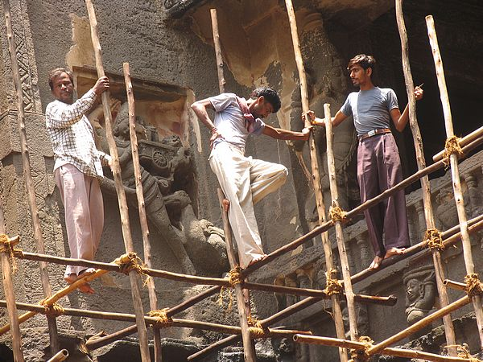
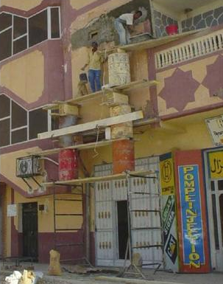
Trabalho em Altura
Segurança em risco
Nunca improvise

